Slide 1
Limbajul de descriere harware Verilog
Suport pentru orele de PSHDL

Slide 2
Metodele de proiectare a circuitelor digitale
Intro
1. Elemente lexicale
2. Structura programelor Verilog
3. Directive de compilare
4. Tipuri de date
5. Atribuiri de valori
6. Declaratia modulelor
7. Apelarea modulelor
8. Instructiuni de ramificare
9. Operatori
1. Desenarea schemelor electronice utilizand un editor de circuite electronice (Capture CIS)
  Proiectarea schematica nu faciliteaza verificarea logica a circuitelor
  Metoda se poate utiliza la circuite cu numar redus de transistoare
2. Descrierea structurala/comportamentala a circuitului cu un limbaj de descriere hardware (hardware description language - HDL), iar schemele electrice sunt genrate de un program
  Dupa aparitia limbajelor HDL s-au dezvoltat utiliaterele pentru sinteza logica a circuitelor (prin sinteza circuitelor se intelege transformarea descrierii comportamentala intr-o diagrama/schema electrica)
  2010: Intel a introdus 8-Core Xeon Nehalem-EX – 2.3 bilioane de tranzistoare – proiectarea sistemelor cu complexitate ridicata este imposibil fara ajutorul limbajelor HDL
Suport Proiect SD

Slide 3
Trecutul, prezentul si viitorul limbajelor HDL
Intro
1. Elemente lexicale
2. Structura programelor Verilog
3. Directive de compilare
4. Tipuri de date
5. Atribuiri de valori
6. Declaratia modulelor
7. Apelarea modulelor
8. Instructiuni de ramificare
9. Operatori
Trecutul
  Au aparut in anii 1980;
  scopul initial era descrierea comportamentului circuitelor digitale, pentru a inlocui manualele de utilizare; descrierile urmau a fi utilizate in simularile
  In paralel s-au dezvoltat uneltele pentru sinteza circuitelor logice si s-au dezvoltat circuitele digitale configurabile (PLA, CPLD, FPGA)
Prezentul
  Puternic utilizat in dezvoltarea sistemelor digitale si circuitelor dedicate aplicatiilor specifice (Application Specific Integrated Circuits - ASIC) de ex. memorii, procesoare, acceleratoare grafice, ci. pentru prelucrarea semnalelor audio/video, ci. LAN, ci. WLAN
    Proiectare: utilizand unelte automatizate circuitele digitale sunt sintetizate din descrierile HDL
    Verificare: circuitele sintetizate se pot descarca pe arii logice programabile => functionalitatile primare sunt testate inainte de integrare
Suport Proiect SD

Slide 4
Trecutul, prezentul si viitorul limbajelor HDL (2)
Intro
1. Elemente lexicale
2. Structura programelor Verilog
3. Directive de compilare
4. Tipuri de date
5. Atribuiri de valori
6. Declaratia modulelor
7. Apelarea modulelor
8. Instructiuni de ramificare
9. Operatori
  Cele mai utilizate limbaje HDL sunt Verilog (VERIfication LOGic), VHDL (VHSIC Hardware Description Language) si SystemC
  (o librarie C/C++ destinat pentru descrieri hardware)
  Sunt limbaje interpretate (nu compilate, contrar limbajelor cu uz general C/C++ sau Pascal) astfel si programele de simulare au importanta ridicata in utilizarea limbajelor
    ModelSim – de la Mentor Graphics,
    Verilog-XL de la Cadence, etc.
Viitorul
  Complexitatea aplicatiilor in care circuitele sunt utilizate creste zilnic , astfel sa naste necesiatatea de a verifica comportamentul circuitului in situatii (scenarii) specifice aplicatiilor
  Apar limbajele de verificare hardware (hardware verification languages -HVL), de ex. OpenVera, E si SystemVerilog
  Limbajul SystemVerilog incorporeaza capacitatile limbajelor HDL si HVL intr-un singur standard
Suport Proiect SD

Slide 5
Limbajul Verilog
Intro
1. Elemente lexicale
2. Structura programelor Verilog
3. Directive de compilare
4. Tipuri de date
5. Atribuiri de valori
6. Declaratia modulelor
7. Apelarea modulelor
8. Instructiuni de ramificare
9. Operatori
1. Elemente lexicale
  comentariu pe o linie:
    // comment
  comentariu pe linii multiple:
    /* comment*/
  incheierea instructiunilor:
    ;
  Denumirile variabilelor, constantelor si modulelor:
    trebuie sa se incepe cu caracter (‘a’..’z’; ‘A’..’Z’)
    nu pot contine caractere speciale (spatiu, dies, sharp etc.)
    Exista cuvinte rezervate care iarasi nu pot fi utilizate pentru denumiri. Cele mai importante cuvinte cheie: wire, reg, integer, parameter, assign, always, module, begin, end, if, else, case, casex etc.(sunt vreo 100 de cuvinte cheie)
    Exemple de denumiri corecte: “var1”, “var2”, “ABC”
    Exemple de denumiri gresite: “1var”, “var-wrong”, “abc*”
  Limbajul este “case sensitive” – adica se face diferenta intre literele mici si mari.
Suport Proiect SD

Slide 6
Limbajul Verilog
Intro
1. Elemente lexicale
2. Structura programelor Verilog
3. Directive de compilare
4. Tipuri de date
5. Atribuiri de valori
6. Declaratia modulelor
7. Apelarea modulelor
8. Instructiuni de ramificare
9. Operatori
2. Structura unui “program” Verilog
  Notatii utilizate in sintaxa:
    intre ‘<‘ si ‘>’ sunt trecute campuri obligatorii
    intre ‘{‘ si ‘}’ sunt trecute campuri optionale
  Ex: module first_program;
  initial $display(“Hello World”);
  endmodule
    - Mesajul “Hello World” este afisat in consola programului de simulare;
{directive de compilare} //directive de preprocesare
module <nume modul> | {#(lista parametrilor)} //antetul programului
{(lista argumentelor/semnalelor de intrare iesire)};
{declaratii de semnale interne; parametri locale} //corpul programului
{corpul programului; instuctiuni}
endmodule
Suport Proiect SD

Slide 7
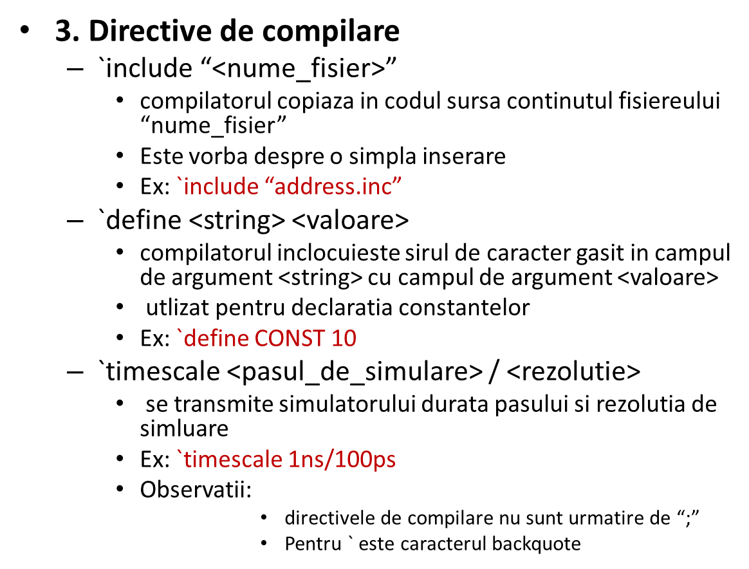
Limbajul Verilog
Intro
1. Elemente lexicale
2. Structura programelor Verilog
3. Directive de compilare
4. Tipuri de date
5. Atribuiri de valori
6. Declaratia modulelor
7. Apelarea modulelor
8. Instructiuni de ramificare
9. Operatori
Suport Proiect SD

Slide 8
Limbajul Verilog
Intro
1. Elemente lexicale
2. Structura programelor Verilog
3. Directive de compilare
4. Tipuri de date
5. Atribuiri de valori
6. Declaratia modulelor
7. Apelarea modulelor
8. Instructiuni de ramificare
9. Operatori
4. Tipuri de date
  4.1. Tipuri de date fizice
    reg
      Sintaxa: reg <nume_variabila> { = valoare_numerica};
      utilizat pentru declaratia variabilelor (semnalelor) care descriu elemente de stocare (bistabile, memorii, registri, automate secventiale finite, etc.)
      Ex: reg r1;//declararea unei variabile de tip registru
      reg r1 = 0; // declararea unei variabile de tip registru si initializarea valorii
    wire
      Sintaxa: wire <nume_variabila> { = valoare_numerica};
      se utilizeaza ca un semnal de interconectare
      Ex: wire w; // declararea unui fir simplu
    Variabilele declarate de tip reg si wire pe un singur bit pot avea urmatoarele valori:
      1 logic
      0 logic
      Z inalta impedanta
      X nedefinit
Suport Proiect SD

Slide 9
Limbajul Verilog
Intro
1. Elemente lexicale
2. Structura programelor Verilog
3. Directive de compilare
4. Tipuri de date
5. Atribuiri de valori
6. Declaratia modulelor
7. Apelarea modulelor
8. Instructiuni de ramificare
9. Operatori
4. Tipuri de date
  4.1. Tipuri de date fizice (continuare)
    Se pot declara variabile de mai multi biti si vectori:
      reg [7:0] r2;// declararea unei variabile de tip registru pe 8 biti
      reg [7:0] vect [9:0] ;// declararea unui vector de 10 elemente, //fiecare element fiind un registru de 8 biti; este utilizat pentru //descrierea memoriilor
      wire [7:0] mag;// declararea unei magistrale de latimea 8
      //se pot declara si vectori de tip ‘wire’ dar nu se utilizeaza.
    Valori numerice:
      Sintaxa: <Numarul de biti> ’<Baza de numeratie><valoare>
      Ex: 4’b0101 //o valoare reprezentat pe 4 biti in baza binara
      4’d5 //o valoare pe 4 biti in baza decimal
      8’h77 //o valoare pr 8 biti in baza hexadecimal
Suport Proiect SD

Slide 10
Limbajul Verilog
Intro
1. Elemente lexicale
2. Structura programelor Verilog
3. Directive de compilare
4. Tipuri de date
5. Atribuiri de valori
6. Declaratia modulelor
7. Apelarea modulelor
8. Instructiuni de ramificare
9. Operatori
4. Tipuri de date
  4.2. Tipuri de date numerice
    integer
      Sintaxa: integer <nume_variabila> {= valoare_initiala};
      Ex: integer i; //echivalent cu reg [31:0] i;
        integer k=100;
    real
      Sintaxa: real <nume_variabila> {= valoare_numerica};
      Ex: real r= 0.6; //r va fi gestionat ca o valoare in reprezentarea virgulei flotante
    parameter
      Sintaxa: parameter <nume_variabila = valoare_numerica>
      Ex. //declaratia parametrilor; este utilizat in parametrizarea //modulelor sau a latimilor de semnal
      parameter latime=8;
        wire [latime-1:0] mag; //astfel se realizeaza parametrizarea latimi
Suport Proiect SD

Slide 11
Limbajul Verilog
Intro
1. Elemente lexicale
2. Structura programelor Verilog
3. Directive de compilare
4. Tipuri de date
5. Atribuiri de valori
6. Declaratia modulelor
7. Apelarea modulelor
8. Instructiuni de ramificare
9. Operatori
5. Atribuiri de valori
  5.1. Atribuiri paralele - assign
    cu assign se pot atribui valori numai la variabile (semnale) de tip wire.
    Ex: wire w;
    assign w=1’b0;
    Este utilizat pentru descrierea circuitelor combinationale. Exemplu
    Ex: wire a,b,c,d,s;
    assign s=a&b;
    assign d=s|c;
    Cele doua instructiuni sunt executate in paralel/ sunt instructiuni executat in mod concurent.
    assign d=s|c;
    assign s=a&b;
Suport Proiect SD

Slide 12
Limbajul Verilog
Intro
1. Elemente lexicale
2. Structura programelor Verilog
3. Directive de compilare
4. Tipuri de date
5. Atribuiri de valori
6. Declaratia modulelor
7. Apelarea modulelor
8. Instructiuni de ramificare
9. Operatori
5. Atribuiri de valori
  5.2. atribuiri secventiale - always
    Cu always se pot atribui valori numai la variabilele de tip registru.
    Structura always se mai numeste proces.
    Procesul este executat la aparitia evenimetului specificat.
    Specificarea evenimentelor:
always | <event>
{begin}
{instructiuni secventiale}
{end} //daca este numai o singura instructiune //atunci ‘begin’ si ‘end’ pot lipsi
always | @(semnal1) //lista de sensitivitate
semnal2=semnal1; //semnal2 de tip registru
Suport Proiect SD

Slide 13
Limbajul Verilog
Intro
1. Elemente lexicale
2. Structura programelor Verilog
3. Directive de compilare
4. Tipuri de date
5. Atribuiri de valori
6. Declaratia modulelor
7. Apelarea modulelor
8. Instructiuni de ramificare
9. Operatori
5. Atribuiri de valori
  5.2. atribuiri secventiale - always
    In lista de sensitivitate adeseori sunt utilizate specificatori de front crescator (posedge) si descrescator (negedge) a unui semnal
    Intarzierile de timp se pot considera evenimente
    atribuirea se va executa dupa o inteziere de
    ‘10’ pasi de simulare; instuctiunea de mai sus este utilizat pentru generarea semnalului de tact
always | @(posedge clk)
A<=B; // atribuirea este executata la frontul //crescator a semnalului numit clk
`timescale 1ns / 100ps
always | #(10) //o intareziere de 10 ns
clk<=~clk; //clk o variabila de tip registru
Suport Proiect SD

Slide 14
Limbajul Verilog
Intro
1. Elemente lexicale
2. Structura programelor Verilog
3. Directive de compilare
4. Tipuri de date
5. Atribuiri de valori
6. Declaratia modulelor
7. Apelarea modulelor
8. Instructiuni de ramificare
9. Operatori
5. Atribuiri de valori
  5.2. atribuiri secventiale - always
Blocking assignment | Non-blocking assignment
reg a=0,b=1, c; always @(posedge clk) begin b=a; c=b; end //La atribuiri blocate simulatorul //atribuie valoarea noua instantaneu | reg a=0,b=1, c; always @(posedge clk) begin b<=a; c<=b; end //La atribuirile neblocate simulatorul //atribuie valorile numai la sfarsitul //procesului (cand a ajuns la linia ‘end’)
Diferenta de functionalitate: a b c init 0 1 x 0 0 0 | Diferenta de functionalitate: a b c init 0 1 x 0 0 1
Suport Proiect SD

Slide 15
Limbajul Verilog
Intro
1. Elemente lexicale
2. Structura programelor Verilog
3. Directive de compilare
4. Tipuri de date
5. Atribuiri de valori
6. Declaratia modulelor
7. Apelarea modulelor
8. Instructiuni de ramificare
9. Operatori
6. Declaratia modulelor
  Modulele pot fi considerate structurile de sintaxa care incapsuleaza un circuit digital.
`timescale 1ns / 100 ps
module mux | #( parameter initial_value = 0)
(input wire [1:0] sel, input i1, i2, i3, i4, output reg q = initial_value)
//declaratii optionale
always @(sel, i1, i2, i3, i4) case sel: 2’b00: q = i1; 2’b01: q = i2; 2’b10: q = i3; 2’b11: q= i4; endcase;
endmodule
Numele semnalului (portului)
Tipul semnalului (portului)
Directia semnalului (portului)
Suport Proiect SD

Slide 16
Limbajul Verilog
Intro
1. Elemente lexicale
2. Structura programelor Verilog
3. Directive de compilare
4. Tipuri de date
5. Atribuiri de valori
6. Declaratia modulelor
7. Apelarea modulelor
8. Instructiuni de ramificare
9. Operatori
6. Declaratia modulelor (continuare)
  directiile semnalelor: input (semnal de intare), output (semnale de iesire), inout (semnal bidirectional)
  Daca nu este precizat tipul semnalului atunci implicit este de tip wire pe un singur bit.
  Daca nu este precizat nici directia nici tipul semnalului atunci semnalul se ‘mosteneste’ directia si tipul semnalului anterior
7. Instantierea (apelarea) subprogramelor
  Varianta 1:
    mux # (1) (3,1,0,1,0,out); //se transmite valoarea 1 paramterului initial_value,
    //valorile argumentelor sunt transmise la semnalele de intrare in //ordinea declaratiei, aduca sel =3, i1=1, i2=0, i3=1, i4=5
    //valoarea returnata este atribuit semnalului out
  Varianta 2
    mux #(1) (
    . q (out), // aici este scris explicit fiecare port unde este legat
    . i1 (1), // pentru citirea mai usoare
    . i2 (0),
    . i3 (1),
    . i4 (0),
    . sel (3)
    )
  Variantele nu se pot amesteca
Suport Proiect SD

Slide 17
Limbajul Verilog
Intro
1. Elemente lexicale
2. Structura programelor Verilog
3. Directive de compilare
4. Tipuri de date
5. Atribuiri de valori
6. Declaratia modulelor
7. Apelarea modulelor
8. Instructiuni de ramificare
9. Operatori
8. Instructiuni de ramificare
  8.1 Instructiunea if…else if…else
    Ex: bistabil cu reset (activ pe zero)
  8.2 Instructiunea ‘?’
    Ex: multiplexor 2:1
module bistabil_cu_reset | //lista parametrilor este optional
(input clk, input reset, input D, output reg Q);
always @(posedge clk) if (!reset) Q<=0; else Q<=D;
endmodule
module mux
(input A, input I1, input I2, output Q);
assign Q=(A)? I2:I1;
endmodule
Suport Proiect SD

Slide 18
Limbajul Verilog
Intro
1. Elemente lexicale
2. Structura programelor Verilog
3. Directive de compilare
4. Tipuri de date
5. Atribuiri de valori
6. Declaratia modulelor
7. Apelarea modulelor
8. Instructiuni de ramificare
9. Operatori
8.3. Instructiunea case
  Exemplul din punctul 6.
`timescale 1ns / 100 ps
module mux | #( parameter initial_value = 0)
(input wire [1:0] sel, input i1, i2, i3, i4, output reg q = initial_value)
//declaratii optionale
always @(sel, i1, i2, i3, i4) case sel: 2’b00: q = i1; 2’b01: q = i2; 2’b10: q = i3; 2’b11: q= i4; endcase;
endmodule
Suport Proiect SD

Slide 19
Limbajul Verilog
Intro
1. Elemente lexicale
2. Structura programelor Verilog
3. Directive de compilare
4. Tipuri de date
5. Atribuiri de valori
6. Declaratia modulelor
7. Apelarea modulelor
8. Instructiuni de ramificare
9. Operatori
9. Operatori
  9.1. Operatori aritmetici
    Adunare: +
    Scadere: -
    Inmultire: *
    Impartire: /
  9.2. Operatori bit-cu-bit
    Si: &
    Sau:|
    Sau exclusiv: ^
    Negat: ~
    Ex: reg [3:0] r=4’b0101;
    wire a,b;
    wire [3:0] d;
    assign a=&r; // a = 0 & 1 & 0 & 1=0
    assign b=|r; // b= 0 | 1 | 0 | 1=1
    wire [3:0] c;
    assign c= ~r; // c=4’b1010
    assign d= r^r; // d[3] = r[3]^r[3], d[2] = r[2]^r[2] …
Suport Proiect SD

Slide 20
Limbajul Verilog
Intro
1. Elemente lexicale
2. Structura programelor Verilog
3. Directive de compilare
4. Tipuri de date
5. Atribuiri de valori
6. Declaratia modulelor
7. Apelarea modulelor
8. Instructiuni de ramificare
9. Operatori
9. Operatori
  9.3. Operatori logici
    Negare: !
    Si logic: &&
    Sau logic: ||
    Egal: ==
    Diferit: !=
    Mai mic: <
    Mai mare: >
    Mai mic sau egal: <=
    Mai mare sau egal: >=
    Ex: reg [3:0] r1 = 4’b0101;
    reg [1:0] r2 = 2’b0;
    wire w;
    assign w= r1 && r2; //w=0
    Rezultatul operatorilor logici sunt pe un bit.
    daca o variabila este diferita de zero atunci valoarea de adevar este “true”
    daca o variabila este egala cu 0 atunci valoarea de adevar este “false”
Suport Proiect SD

Slide 21
Limbajul Verilog
Intro
1. Elemente lexicale
2. Structura programelor Verilog
3. Directive de compilare
4. Tipuri de date
5. Atribuiri de valori
6. Declaratia modulelor
7. Apelarea modulelor
8. Instructiuni de ramificare
9. Operatori
9. Operatori
  9.4. Operatorul de concatenare
    Sintaxa: val = {val1, val2,..}
    Ex: //utilizand registri declarati in paragraful 6.3
    wire [5:0] concat; //daca concatenam r1 si r2 //atunci va rezulta un semnal //pe 6 biti
    assign concat = {r1,r2}; // concat = 6’b010100
    Se mai poate utilize pentru concatenare repetata:
    assign concat = 6{1’b0}; //valoare de 0 pe un bit este concatenat de 6 ori; concat =6’b000000;
  9.5. Operatori de deplasare
    Deplasare le stanga: <<
    Deplasare la dreapta: >>
    Ex: wire [5:0] depl;
    assign depl=r1<<2; //depl = 6’b010100
Suport Proiect SD

